Slide 1
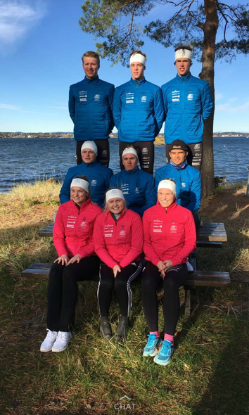
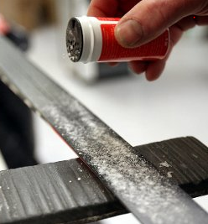
Velkommen til høstmøte langrenn 2017

Slide 2
Høstmøte langrenn 2017
Agenda informasjonssaker:
Kort presentasjon av LK for 2017/2018
Terminliste TVSK 2017/2018
Nordea TV-Cup 2017/2018
Kretslag Telemark og Vestfold skikrets
Opplegg for nasjonale renn 2017/2018, grupper å følge.
Opplegg for bestilling av overnatting på nasjonale renn
Diverse informasjon fra forbundet
Team Veidekke Oslofjord, Team Telemark
Agenda diskusjonssaker:
Opplegg for smøring på nasjonale renn kommende sesonger
Regionssamlinger – 13-16, junior – regi Team Veidekke Oslofjord
Stakefrie soner, «smugskøyting» og fluor saken

Slide 3
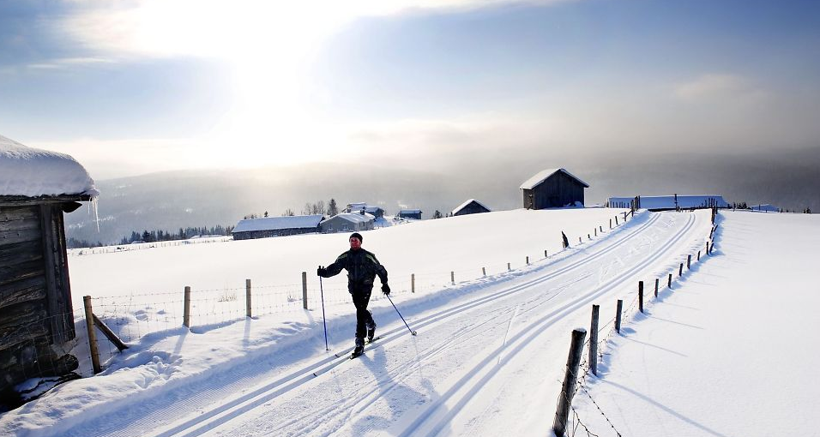
Informasjonssaker

Slide 4
Presentasjon av LK for kommende sesong
LK denne sesongen:
Erik Christoffersen – leder (cup, arrangement, nasjonale renn, sponsor og representant i TVO)
Anette Sjøboden – nestleder (Ansvar for TD, og NC Jr, )
Simen Furnes medlem (Hovedansvar samlinger, nasjonale renn junior)
Birger Hage Gunnerød medlem (Hovedansvarlig : HLR, US)
Tirill Knotten – medlem (TVSK sin Ung representant)
Mikkel Vadder – medlem (arrangement, HLR og US med Birger)
Per Kristian Hegg – medlem (ansvarlig for TVSK sitt kretslag)

Slide 5
Terminliste TVSK 2017/2018 - prosess
Terminlisteprosess har fulgt mal etter tidligere sesonger, samt innspill etter fjorårets sesong.
Søknadsfrist slutt juni – mange søknader på plass
LK behandlet første utkast av terminliste i møte først i august og avklarte arrangører til KM og cup, samt etablerte første terminlisteutkast som ble distribuert før skolestart
Som vanlig noen feil, og i år måtte vi gjøre om på KM & Nordea cup pga US som ble på en annen dato en først antatt.
Mål å ha TD oppsett klart innen 15. november og registrert i sportsadmin

Slide 6
Kretsmesterskap 2018
Kretsmesterskapene blir avviklet som følger:
14.01.2018: KM klassisk felles/langdistanse(Ivrig)
27.01.2018: KM Sprint, Fristil, Høydalsmo.
28.01.2018: KM Fristil, (I) normaldistanse, Høydalsmo
10.02.2018: KM Sprintstafett (13-16), Klassisk, Runar
12.02.2018: KM Stafett(K-K-F), Klassisk, Stokke.
KM er et av årets høydepunkt for mange av de yngre løperne og renna skal holde høy kvalitet. De individuelle renna følger malen som skal brukes for Nordea TV Cup.
Det er viktig at renna blir avviklet som planlagt. Arrangørene må derfor ha reserveløsninger klare som en del av innbydelsen
NB: alle arrangører av KM skal ha avlagt rent idrettslag!

Slide 7
Nordea TV-Cup 2017/2018
Telemark og Vestfold Skikrets har igjen fornyet avtalen med Nordea, som blir hovedsponsor også denne sesongen
Nordea TV-Cup er etter hvert innarbeidet både lokalt og flere andre kretser ser til TVSK.
Avtalen med Nordea inneholder både et sponsorelement og premiering både på hvert renn og sammenlagt.
Avtalen får også betydning for alle arrangørene av Nordea TV-Cup.
Det er opsjon om forlengelse av avtalen for kommende sesonger

Slide 8
Nordea TV-Cup 2017/2018
Nordea TV-cup vil kommende sesong bestå av følgende renn:
(1)30.12.2017: Normaldistanse, klassisk, intervallstart, Svarstad
(2)13.01.2018: Fristil, Intervallstart normal distanse, Botne.
(3)20.01.2018: Klassisk sprint, Ørn.
(4)21.01.2018: Fristil fellesstart normal distanse, Heddal.
(5)17.03.2018: Finale – Minitour, Larvik Ski
(5)18.03.2018: Finale – Minitour, Larvik Ski
Cup for alle klasser fra J/G13 – K/M19-20
Poengberegning følger FIS regler for WC
3 av 5 renn teller sammenlagt i Nordea TV-Cup
Finale teller 1.5 ganger vanlige renn.

Slide 9
Innbydelser og resultater
Innbydelser skal sendes til kretsen (Sven Håkon) innen 3 uker før rennet. Arrangøren bør også legge ut innbydelsen på egen hjemmeside.
Mal for hva en innbydelse som et minimum skal inneholde finnes på skiforbundets hjemmeside NORDEA renn skal benytte mal som ligger hos kretsen!
Resultater bør legges ut på klubbens hjemmeside så snart som mulig i etterkant av rennet.
Av hensyn til oppdaterte lister i Nordea cup bes resultat lister sendt inn til shk@skiforbundet.no når lister er klare.

Slide 10
Tilbud for funksjonshemmede
LK oppfordrer alle arrangører til å sette opp klasser for funksjonshemmede. Dette krever ikke nødvendigvis noe ekstra og eventuell tilpasning kan diskuteres med både TD og aktuell klubb som har slike løpere
Noen FH klasser kan kreve litt tiltak med hensyn til løyper
Profil, løypevalg
Sporsetting
KM skal ha FH klasser (individuelt)
Noen renn burde kanskje markedsføres spesielt – her er det opp til aktuelle arrangører.
Ta kontakt med TD / LK / kretsen ved eventuelle spørsmål

Slide 11
TD
TD blir satt opp på alle renn innen 15. november.
Det er viktig at TD involveres og benyttes i planlegginga. Dette er med å på sikre gode renn.
Arrangøren har ansvar for å ta kontakt med TD for sitt renn.
TD har rett til dekning av reiseutgifter i forbindelse med rennet og arrangør skal også besørge mat.
Alle klubber som arrangerer renn skal ha minst en TD. Dette er nå under kraftig forbedring, men vi mangler fortsatt noen
Det burde settes opp 2 TD’er til KM og Nordea cup Stafett og sprint stafett.

Slide 12
Kretslag TVSK
Startet opp i våres/sommer
Det er både sist års Jr og seniorer på teamet
Søkt om og fått midler fra stiuleringsfondet
Det er solgt sponsor avtaler, pt 5 stk av 7500,- pr år x 2 år.
Det skal til sammen være 4 samlinger, 1 gjenstår (08-12 nov)
Det er 9 stk som faste med på teamet: 6 gutter/3 jenter
Vi tilbyr fult smøre opplegg med krets(JR) og vi smører med Team Telemark på Sr.
Alle deltakere betaler en egenandel.

Slide 13
Opplegg for nasjonale renn
Forhåndsinformasjon om overnattingssteder og opplegg ble sendt ut i begynnelsen av oktober, sent ute med overnatting fra skiforbundet er årsaken.
Vi mangler info fra svært mange pt.
Smøreopplegg følger samme mal som tidligere år.
Skislip skal hjelpe oss på
Beitostølen(1-2-3) NC Jr
Holmenkollen (4-5-6)NC Jr
HLR Lygna
NM Steinkjer (7-8) NC Jr
NM del 2 Alta?

Slide 14
Statoil NC junior, Beito, 05-07.1
Overnatting på Fjellstølen og Stølstunet leiligheter, 5 minutter fra arena. Vi har reservert ca 73 plasser fra 04? Eller 05.1
Fullpensjon ca. 900,-/døgn i dobbeltrom/leilighet
Frokost, matpakke, middag og kveldsmat
Per nå er vi ca. 60 forhåndspåmeldte
Smøreboder blir bestilt
Kretsens ledere:
Lagleder: Simen Furnes
Sekunderingsleder: Simen Furnes
Smøresjef: Per Olav Hoff

Slide 15
Statoil NC jr., Kollen, 16-18.2
Overnatting på Scandic Fornebu. Reiseavstand ca. 20 minutter fra arena. Vi har reservert rom fra 14.2 til 18.2
Fullpensjon ca. 1080,-/døgn i dobbeltrom(Frokost/Matpakke/Middag/kvelds og kornbuffet)
Fullpensjon singel rom 1350,-/døgn.
Per nå er vi ca. 40 forhåndspåmeldte
Smøreboder blir bestilt
Kretsens ledere:
Lagleder: Simen Furnes/(Anette påmelding)
Sekunderingsleder: Simen Furnes
Smøresjef: Per Olav Hoff

Slide 16
Hovedlandsrennet Lygna, 22-25.3
Det er bestilt rom på Quality hotel Strand i Gjøvik
Pris 825,- pr pers,- i dobbelt rom med FP
Pt er vi 25 påmeldte
Smøreboder blir bestilt
Kretsens ledere:
Lagleder: Birger Hage Gunnerød og Mikkel Vadder
Sekunderingsleder: ??
Smøresjef: Per Olav Hoff

Slide 17
NM junior, Steinkjer, 01-04.3
Overnatting på Quality Grand hotell Steinkjer. Vi har 73 rom og er vel den kretsen som er mest heldige med tildeling(men dyrt).
Pris Singel: 1650,-Full pensjon (F/MP/BU/KO)
Pris dobbel: 1350,-(F/MP/BU/KO)
Pris trippel: 1150,-(F/MP/BU/KO)
Det er per nå 93 påmeldte
Smøreboder blir bestilt
Kretsens ledere:
Lagleder: Simen Furnes(Erik tar påmeldinger)
Sekunderingsleder: Simen
Smøresjef: Per Olav Hoff

Slide 18
NM del II, Alta, 05-08.4
Overnatting bestilles ikke, dette pga usikkerhet rundt hvor mange deltakere.
Husk å bestille fly for de av dere som mener dere skal oppover
Det er ca. xx forhåndspåmeldte
Smøreboder blir bestilt
Kretsens ledere:
Lagleder: Erik Christoffersen
Sekunderingsleder: ??
Smøresjef: Gjermund Knotten

Slide 19
Andre renn
Ungdomsstafetten, Holmenkollen, 11.03.2018
Eget opplegg for uttatte løpere
Lagleder: Forslag fra LK : Einar Aabrekk (også i 17)
Sesongåpning Beitostølen, 17.-19.11.2017
Ikke noe kretsopplegg, men smøreboder kan bestilles
BUL Sprinten, Gålå, 24.11.-26.11.2017
Plass til smørevogn bestilt, mulighet for assistanse til smøring
VM mønstring jr, Natrudstilen, 08.12.-10.12. Ikke noe opplegg
NM Senior, Gåsbu, 11.1-14.1.2018
Ingen overnatting bestilt
Ikke noe smøreopplegg, men smøreboder kan bestilles

Slide 20
Ansvar for regninger etc.
Alle hotellbestillinger er gjort gjennom TVSK og dersom noen «stikker av» fra regninga er det kretsen som må gjøre opp
Klubbene vil bli fakturert dette i ettertid, så det beste er å gjøre opp med hotellet før en drar
Dersom løpere/ledere melder avbud i siste liten og ikke ønsker å bruke rommet, vil de uansett bli ansvarlig for regninga (så framt ikke rommet kan overtas av andre)Viktig at hver og en da benytter seg av reiseforsikring.
Siste frist på avbestilling av rom er normalt ca. en til to uker før ankomst, etter dette benyttes reiseforsikring, krets blir belastet.
Denne sesongen vil overnatting for nesten alle renn bli fakturert fra kretsen.

Slide 21
Uttakingskriterier stafetter
Uttakingskriterier Hovedlandsrennet:
Beste plassering i uttakingsrenn
Skjønn i forbindelse med vurdering av stilart
Uttakingskriterier Ungdomsstafetten:
Beste plassering i uttakingsrenn
Uttakingskriterier NM junior:
Beste plassering i uttakingsrenn
Skjønn, primært ved vurdering av stilart

Slide 22
Uttakingsrenn stafetter
Hovedlandsrennet, 23.2.2018 (KKFF)
Fristil: Høydalsmo KM
Klassisk: HL 23.03
4 første lag blir satt; resten trekkes, Jente; 3 første
Ungdommens Holmenkollrenn, 3.2.2018 (KKKK)
?????????
NM junior, 04.3.2018 (KKFF)
NM Junior Klassisk (02.03)
1. NM Junior Fristil (03.03)

Slide 23
UK
NM junior, 04.3.2018 (KKFF)
Simen Furnes (Lagleder)
Anette Sjøboden
Bestemmes av Simen før avreise
Hovedlandsrennet, 2.3.2015 (KKFF)
Birger og Mikkel i fellesskap (Lagleder)
Jon Erik Knotten/ Einar Aabrekk
Gyri Hokksrud Myhre
Ungdommens Holmenkollrenn 03.02.18
Ungdomsstafetten , 11.03.18 (FFFF)
Einar Aabrekk (lagleder)
Per Kristian Hegg

Slide 24
Informasjon fra forbundet
www.skiforbundet.no

Slide 25
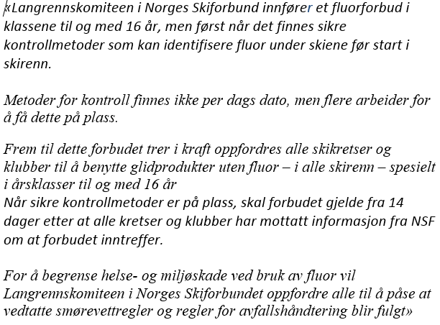
Annet fra forbundets høstmøte
Helsesertifikat for utøvere som tas ut til representasjon
Sesonginformasjoner
Fluorsaken
Se referat fra høstmøte på www.skiforbundet.no

Slide 26
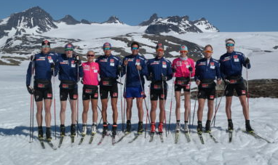
Team Veidekke Oslofjord
Inn i 4. sesong
8 løpere, 1 fra kretsen.
Barbro Kvåle som har meldt overgang til Sande SK
Teamet mangler fortsatt lokale sponsorer, som er vesentlig for videreføring

Slide 27
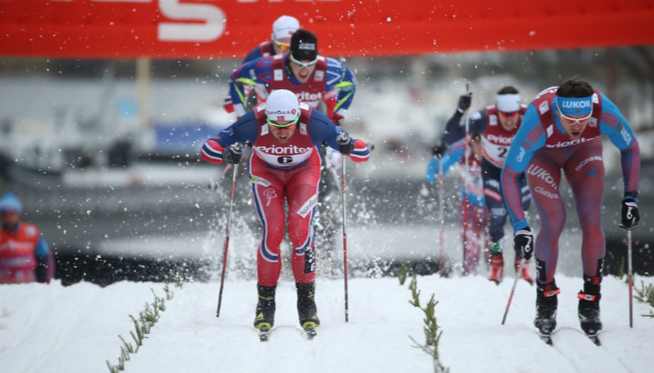
Diskusjonssaker

Slide 28
Diskusjonssaker
Opplegg for smøring på nasjonale renn kommende sesonger
Regionssamlinger – 13-16, junior – regi Team Veidekke Oslofjord. Samlingen for HLR klassene og nytt av året også 13 og 14 åringer. Nesten dobbelt så mange i år, mye bra tilbakemeldinger, men for svak matservering.
Staketrenden – stavlengder- regelverk og andre tiltak Fluorsaken – konsekvenser – tåler sporten flere forbud?

Slide 29
Eventuelt

Slide 30
God tur hjem Lykke til med skisesongen!

